Slide 1
Intensiteettisanat kontekstissa
Zuzana Vorlíková
6. 12. 2022

Slide 2
Määritelmä
„vahvistussana/intensiteettisana/astemäärite“
aste on matalampi – sopiva, kohtuullinen – korkeampi

Slide 3
Lämmitysharjoitus
LAUSE
SANASTO
MUOTO
ÄÄNNE
Millä keinoilla seuraavissa lauseissa ilmaistaan astetta?
Ja suuuuri haave olis meikkipöytä. Oma oikea paikka kaikelle.
Mutta oliko hän sitten niin hirveän voimakas?
Sinne kokoontui luvultaan pienehkö, mutta hieno seura.
Silloin ori hörähtää ja sen silmät muuttuvat. Niistä katoaa pilke, ori vavahtaa ja kaatuu maahan. Se hengittää viimeisen kerran. Ei, ei, ei, ei, ei, ei Freedom EIII! huudan ja vajoan orin viereen. Miksi, miksi, miksi näin, miksi.
Mikä on suurin asia, jonka voin tehdä sinulle?
Kaikki oli vitun basic.
Olen todella todella huono laittamaan tavaroita paikoilleen samantien.
Todellakaan vain pikimusta ja vitivalkoinen eivät ole tämän maailman värejä
Araneum Finnicum Maius (Finnish, 15.04)

Slide 4
Intensiteetin ilmaiseminen
astetta voi ilmaista jokaisella kielen rakenteen tasolla
äännetaso: pidentynyt vokaali – suuuuri
muototaso: prefiksi ja sufiksi – esm. superpieni, pienempi, pienehkö
sanasto: intensiteettipartikkeli – esm. aivan, ihan, melko,
nominien ja adjektiivien „genetiivi“muodot – esm. helvetin, hirveän, valtavan… GEN + ADJ/ADV rakenne
synonyymien skaala: iso - jättiläismäinen
lausetaso: toisto

Slide 5
VISK § 664

Slide 6
Intensifioinnin piirteet
Subjektiivisuus, ekspresiivisuus ja liioittelu – ei kerro tarkkaa, mitattavaa astetta
Tyypillisempi puhutulle kielelle
Keino herättää huomiota
→ pragmatiikka, arviointi (subjektiivinen)
Avoin ryhmä – luodaan uusia (ilmaisu on muodissa → sitä käytetään paljon → ilmaisu on „kulunut“, ei enää herätä huomiota → luodaan uusi)
Joskus vain täytesana → intensiteettisana ei kerro intensiteetistä, mutta sillä on vahva sosiaalinen funktio tai emotionaalinen arvo
intensifiointi ja vertailu
(MUTTA „tämän repun hinta on korkeampi kuin tuon.“ vrt. „kaunis kuin kuva → kuvankaunis“

Slide 7
Genetiivimuodot
Miksi olen valinnut tämän tyypin?
Mielenkiintoinen semanttisesta näkökulmasta – oma merkitys läsnä
Melko pieni, tosi iso x näkymättömän pieni, äärettömän iso
Avoin ja luova ryhmä – huomio, harmaantuminen
Vähän tutkittua

Slide 8
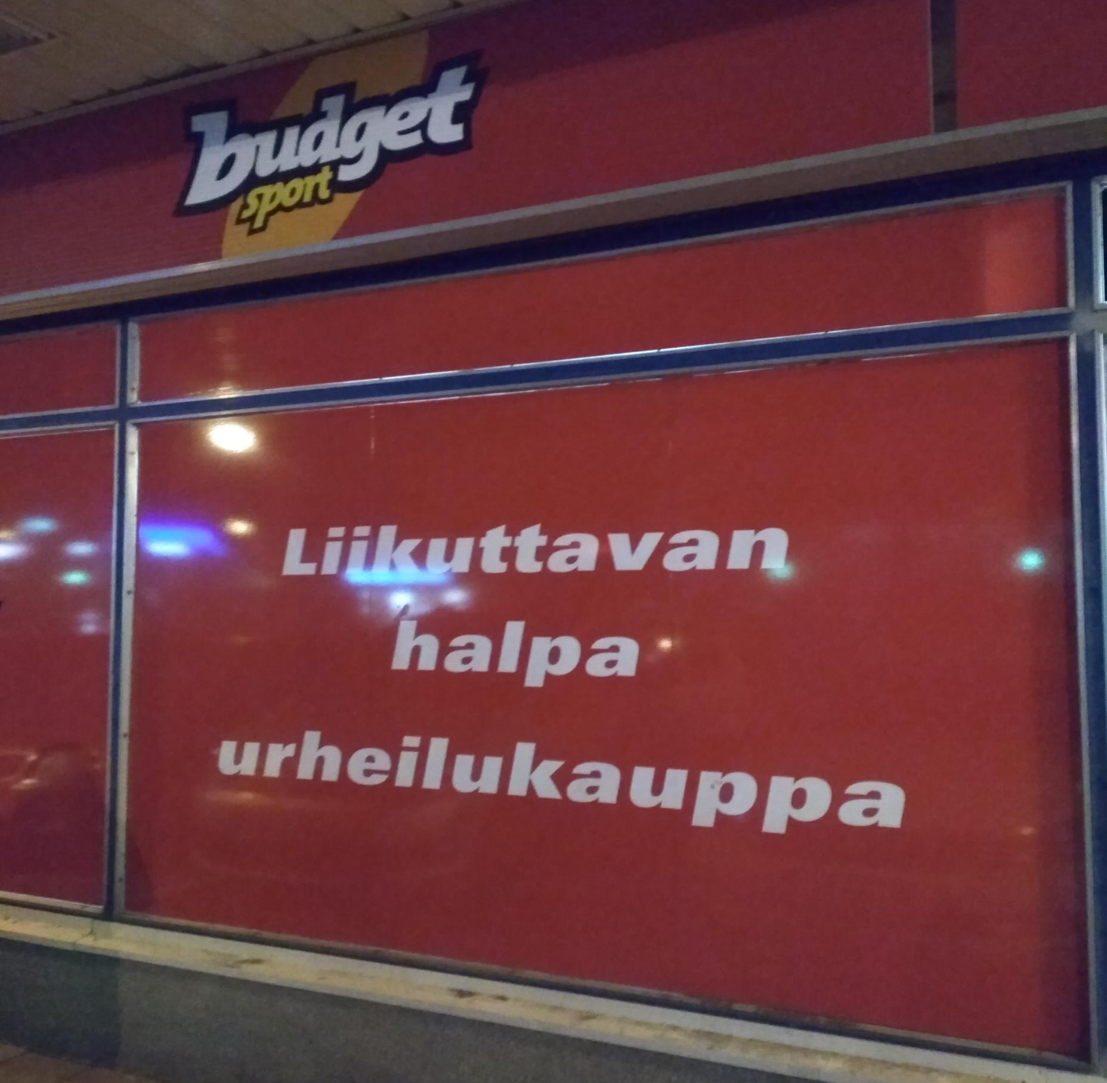
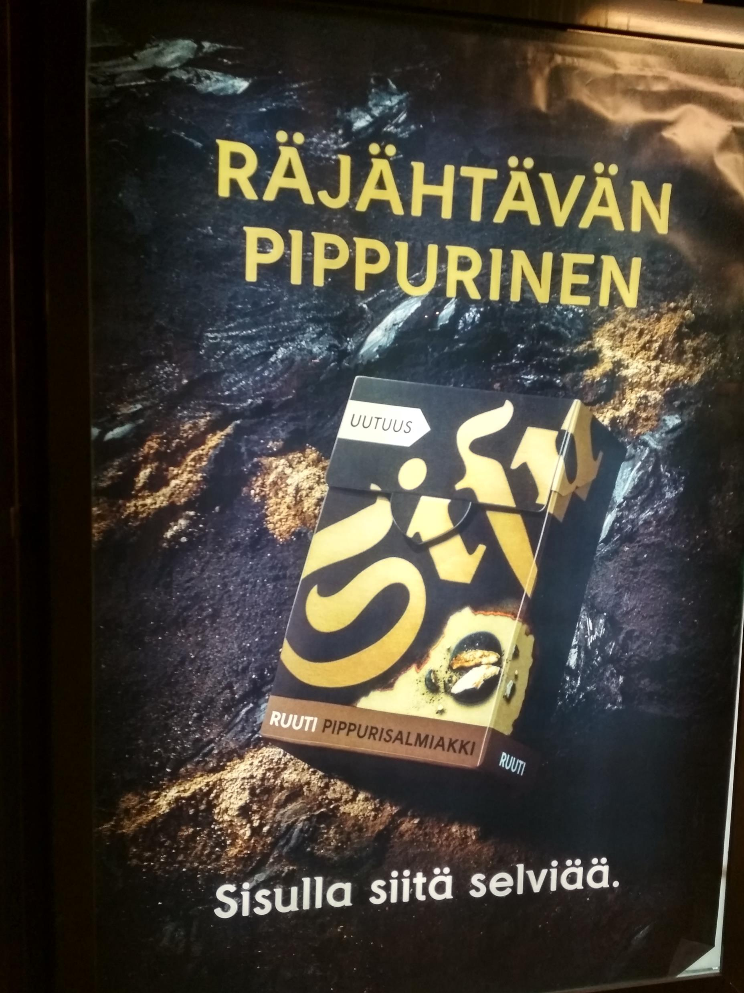
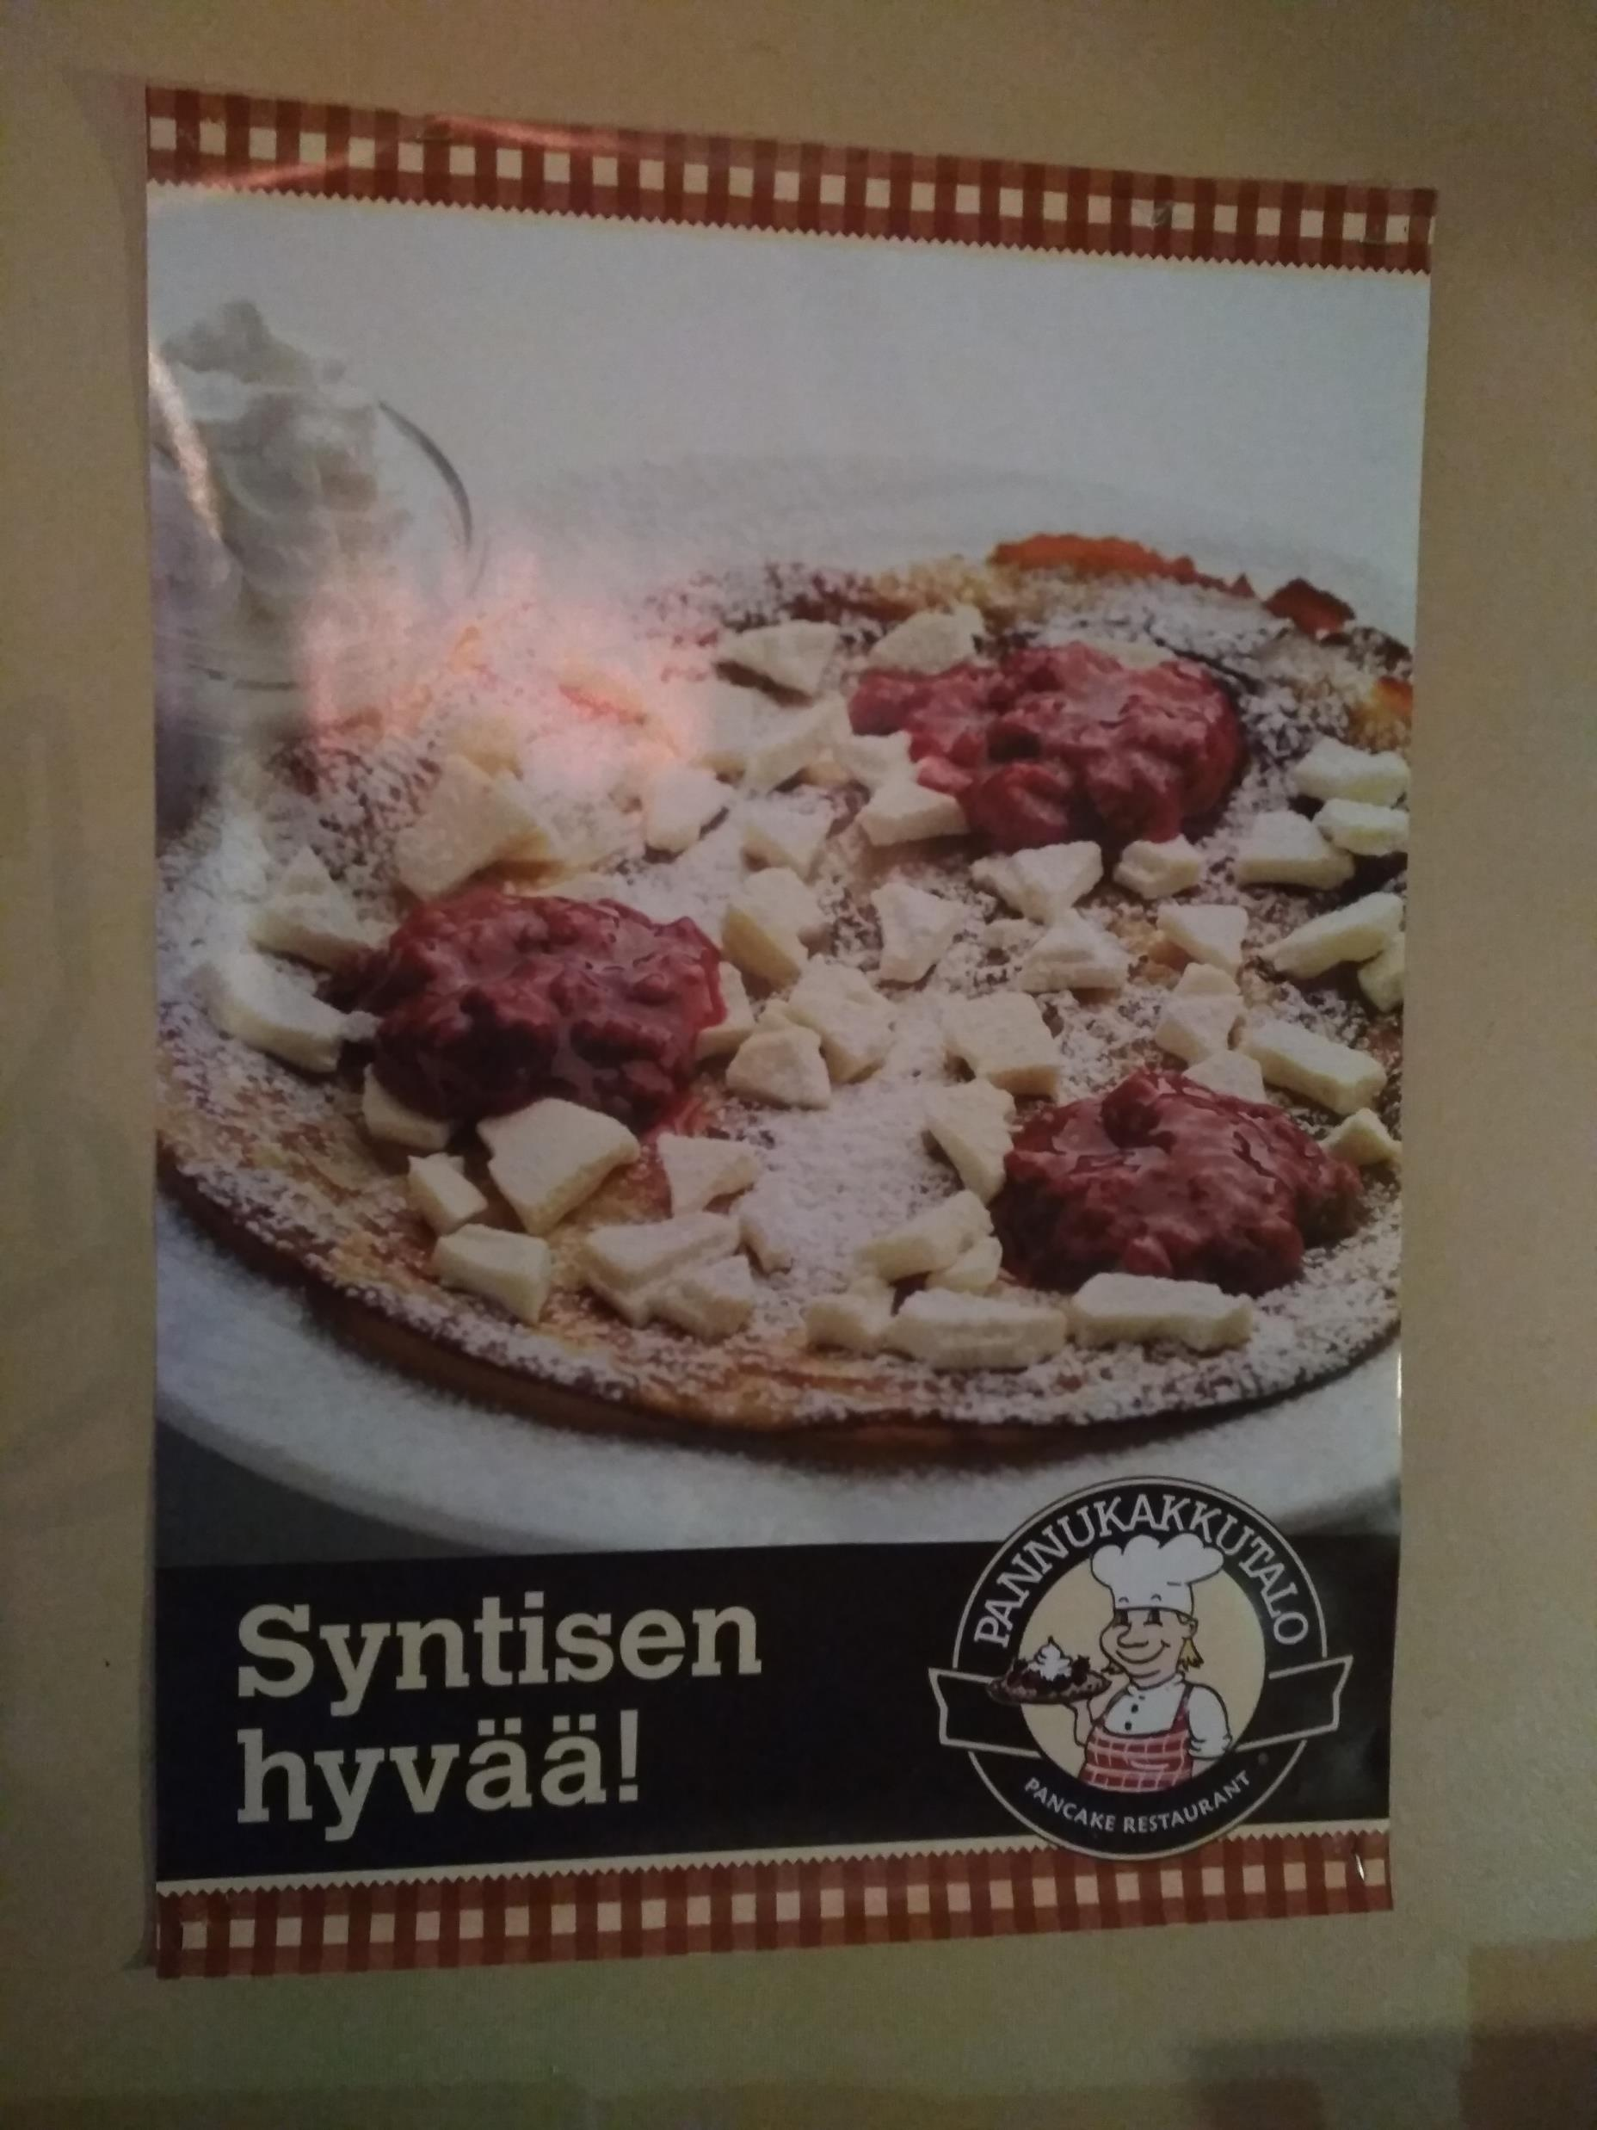
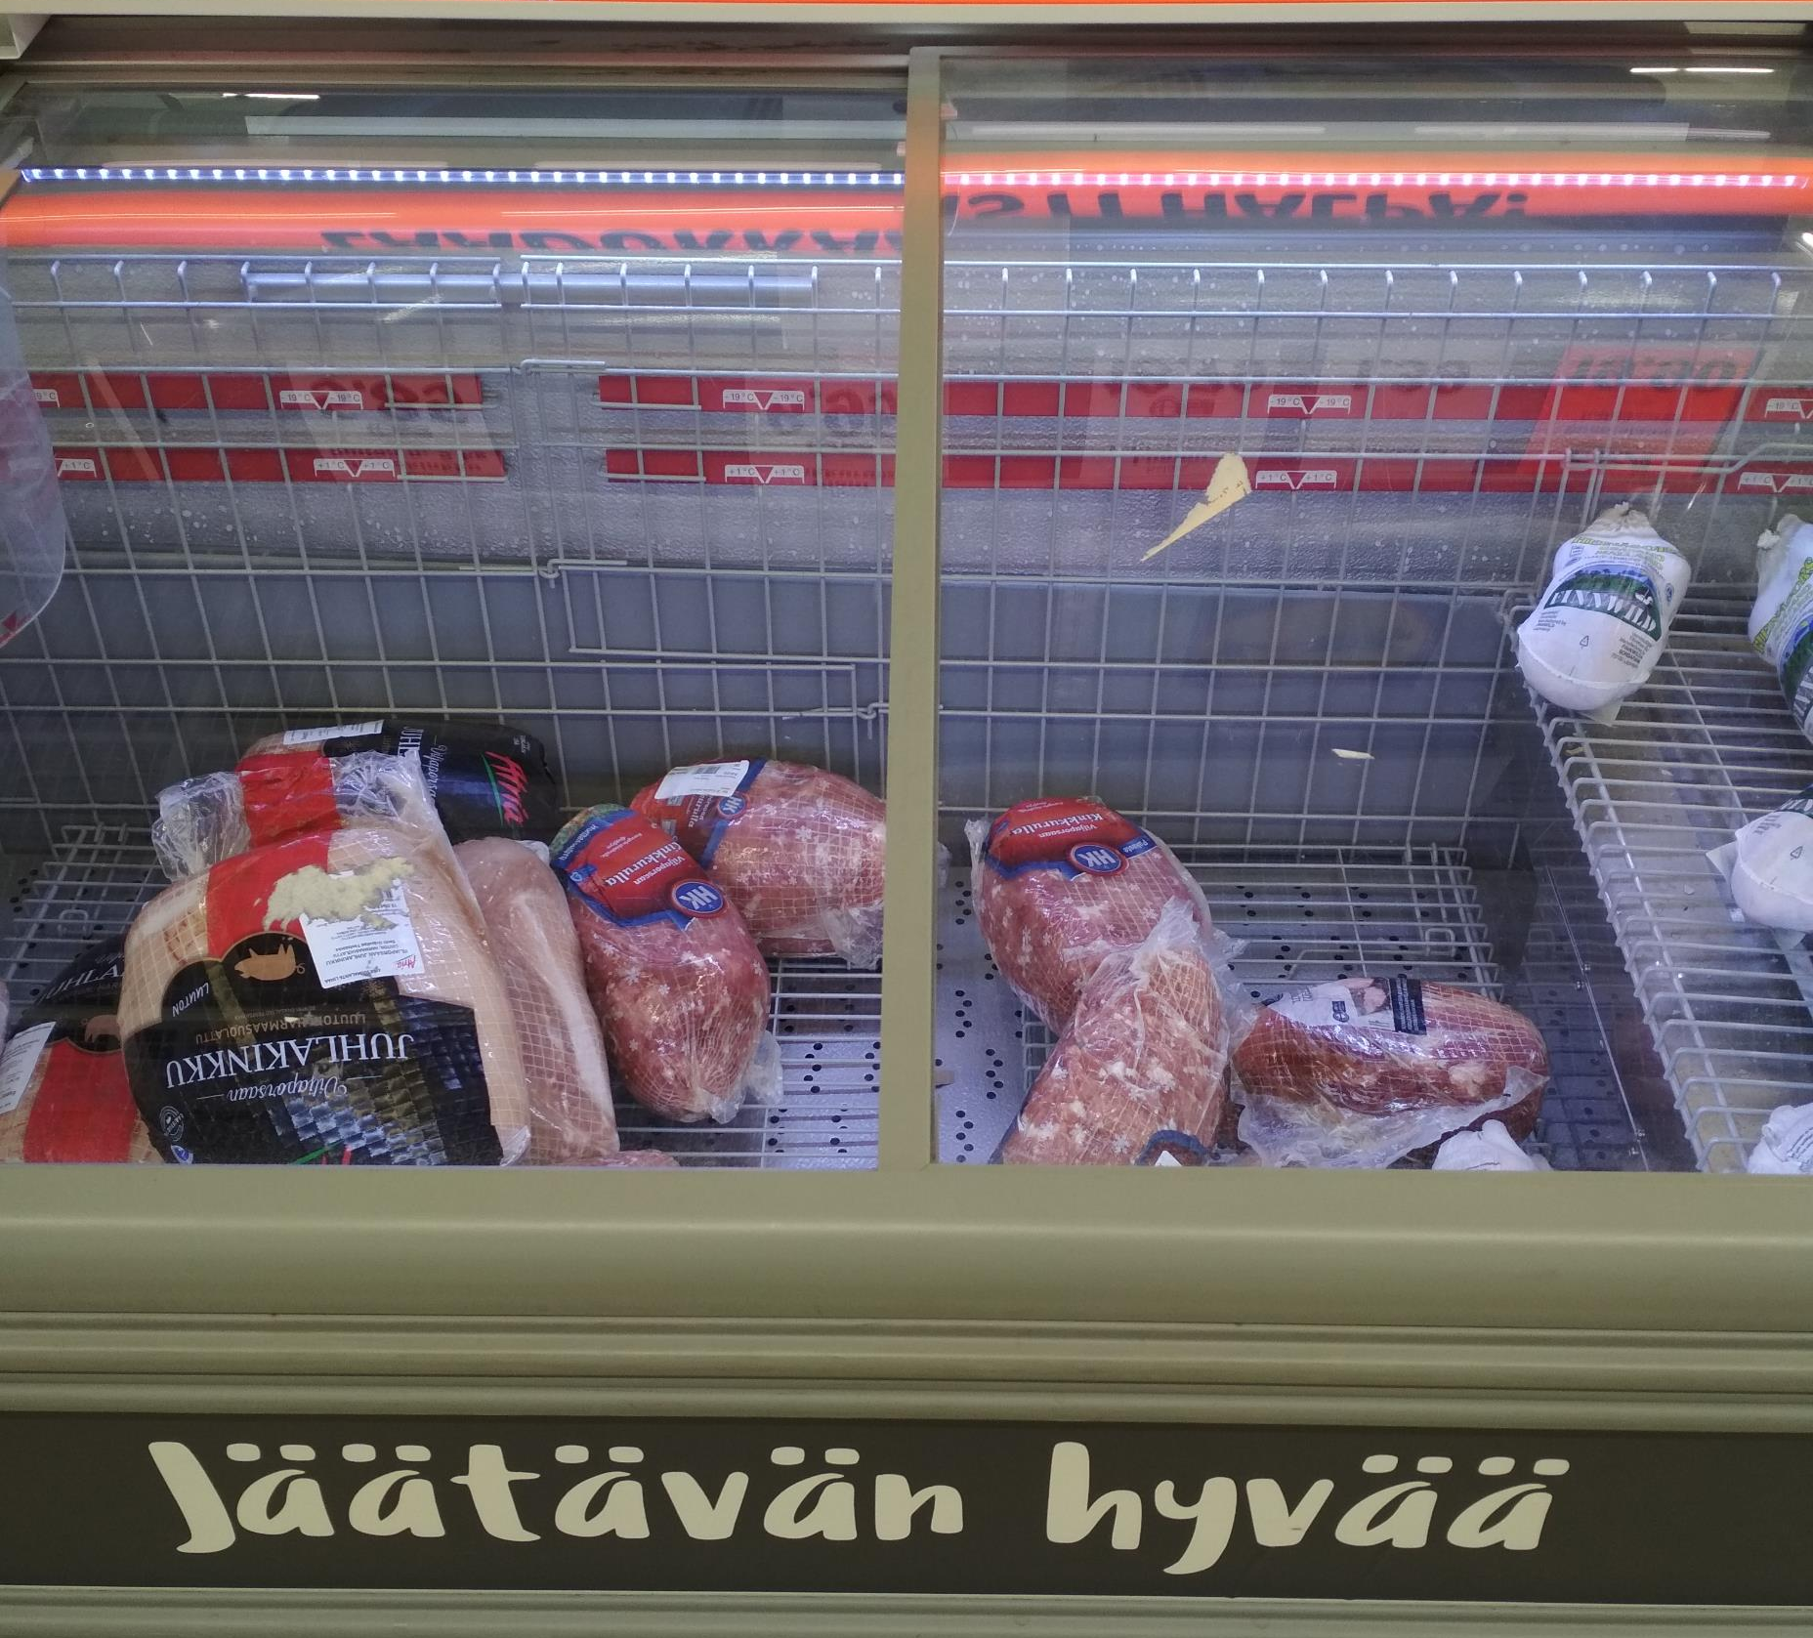

Slide 9
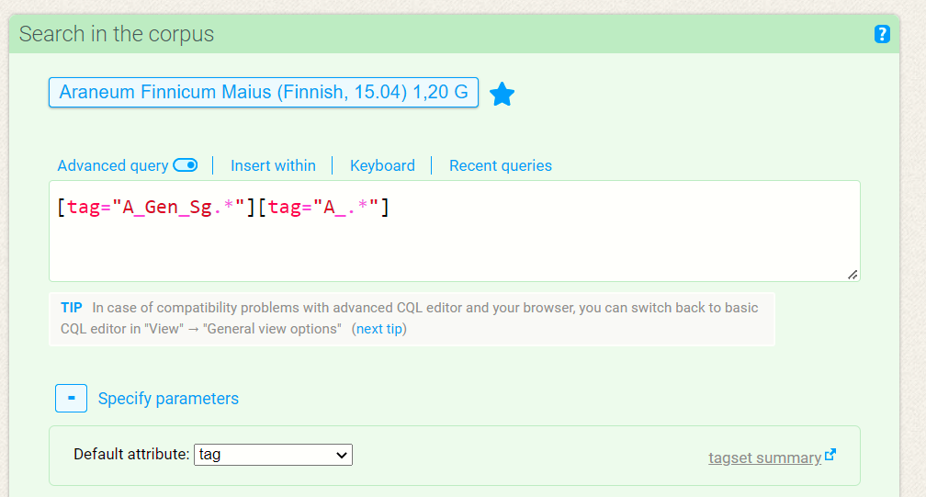
Korpustutkimus
Millaiset merkitykset sopivat intensiteettisanan rooliin?
Askeleet:
Intensiteettisanoja etsitään rakenteista.
[tag="A_Gen_Sg.*"][tag="A_.*"]

Slide 12
Sama rakenne kantaa muitakin merkityksiä
Materiaaliset adverbit (esm. lähellä, äsken, helposti, auki,…)
Intensiteettiadverbit (hyvin, ylen, jokseenkin, tavattoman,…)
Modaaliset adverbit (ehkä, tuskin, oikeastaa, muka,…)
„Avoimeksi täytyy jättää, millaisessa suhteessa tähän ryhmään ovat sellaiset -n-loppuiset muodot kuin ilmauksissa turhan paljon, suloisen sääliväisesti (SETÄLÄ, Suomen kielen lauseoppi § 50, VIII) ja varsinkin vaalean vihreä, tuhman ylpeä, jotka usein kirjoitetaan ja käsitetään yhdyssanoiksi: vaaleanvihreä, tuhmanylpeä.“ Ahlman, s. 143

Slide 13
Intensiteettiadverbit voivat määrätä adjektiiveja ja materiaalisia adverbeja, eivät koskaan substantiiveja ja verbejä kuten materiaaliset adverbit, eivätkä modaalisia adverbeja.
„hän on erittäin pelkuri“ vrt. „hän on suuri pelkuri“
„Ilmauksessa hyvin onnistunut juhla voi onnistunut olla joko adjektiivi tai partisiippi riippuen siitä, onko hyvin intensiteetti- vai materiaalinen adverbi.“
Lehdistö on terveen kiiltävä ja tummanvihreä. X Toimittajien asenne oli koko ajan terveen kriittinen.
Loistavan valkoiset hampaat. X Loistavan hyvä suoritus.
AHLMAN: Adverbeista

Slide 14
Kaksi komponenttia
kvalitatiivinen
kvantitatiivinen
Suhde alkuperäisen adjektiivin paradigmaan näkyvissä
Sisäinen merkitys vaikuttaa kollokaatteihin – rajattu konteksti
Konkreettinen
uusi leksikaalistunut merkitys
Monipuolinen konteksti
Abstraktinen

Slide 15
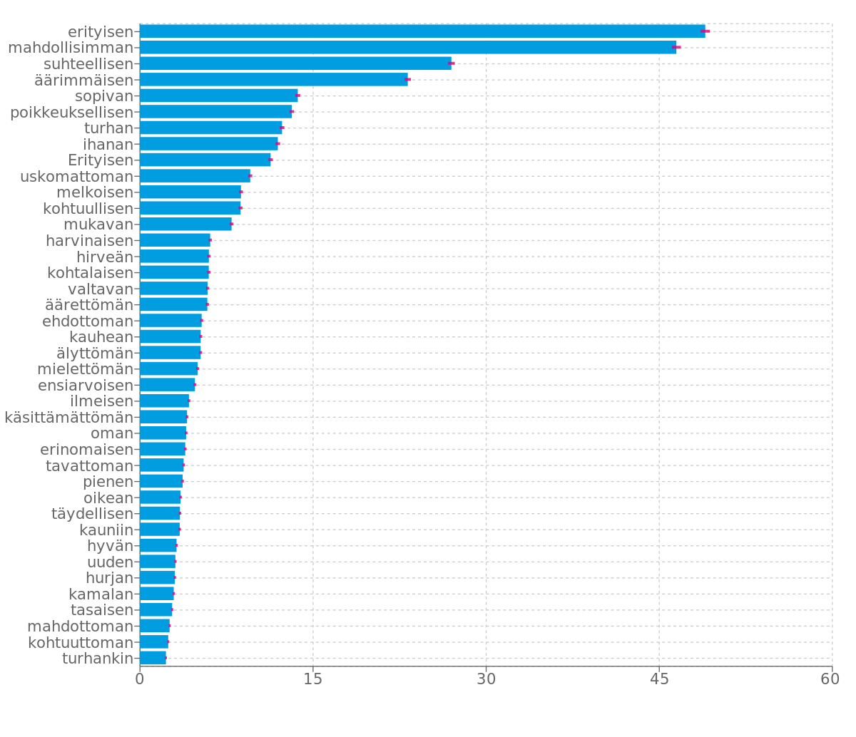
Yleisimpiä intensiteettisanoja

Slide 16
Toistuvia merkityksiä
SUHDE NORMIIN
kokonaan yleisimmät, joskus samasta vartalosta johdetut vastakohdat (sopivan – sopimattoman, kohtuullisen – kohtuuttoman), usein normaalin määrän ilmaiseminen – tällaisia astemääritteitä on vähän, mutta frekvenssit ovat isoja
erityisen, suhteellisen, sopivan, poikeuksellisen, turhan, kohtuullisen, melkoisen, kohtalaisen, epätavallisen, tyypillisen,…
KOKO
Normista poikeaminen, ryhmässä on skaala: pikkusen → äärettömän
valtavan, äärettömän, suunnattoman, pikkuisen, loputtoman, mittaamattoman, mitättömän,…

Slide 17
TAUSTALLA JÄRKI, YMMÄRTÄMINEN
älyttömän, mielettömän, käsittämättömän, järjettömän, tajuttoman, tolkuttoman,…
lähellä myös hulluus, hurjuus, kummallisuus, ylivoimaisuus → kontrollin ulkopuolella: hullun, hurjan, hillittömän, huiman, oudon, kummallisen, omituisen, ylivoimaisen…
POSITIIVINEN TUNNE, ARVOSTELU
poikeavuus normista on positiivinen – luultavasti ei ole niin suuri – myös normiin kuuluvuus
usein kvalitatiivisen ja kvantitatiivisen merkityksen rajalla – monet jäivät pois tutkimuksesta
joskus uskonnolliset konnotaatiot: taivaallisen, autuaan
ihanan, mukavan, erinomaisen, suloisen, turvallisen,…
NEGATIIVINEN TUNNE, ARVOSTELU
paljon isompi ryhmä kuin edellinen
poikeavuus ylittää rajan – tarve korostaa tätä
hirveän, kauhean, kamalan, hirmuisen
ikävän, toivottoman, harmillisen, tuskallisen, surkean, onnettoman, karun, tylsän, törkeän, vaarallisen,...

Slide 18
Kollokaatioiden tutkimus
Mitä kollokaatio on?
Tieteen termipankki: „usein yhdessä esiintyvien sanojen muodostama kokonaisuus“
Tietyn sanan „naapurit“ eivät ole vapaassa valinnassa → riippuu sekä todellisesta maailmasta (esm. sininen taivas, valkoinen lumi, koira haukkuu) että kielellisestä vakiintumisesta ja säännöistä (esm. idiomit, englanti: make a phone call/*do a phone call.)

Slide 19
Edellinen tutkimukseni
Eri ryhmien semanttiset preferenssit eroavan toisistaan
Iso koko (valtavan, äärettömän, suunnattoman) – kokoa ja hyvyyttä, positiivista arvostelua tarkoittavat kollokaatit
Järki (älyttömän, mielettömän, järjettömän) - hyvyyttä, positiivista arvostelua tarkoittavat kollokaatit
Negatiivinen tunne, arvostelu (hirveän, kauhean, kamalan) – negativista asiaa tarkoittavat kollokaatit + kielto
vaikka ne ovat yleisimpiä intensiteettisanoja (GEN muoto), sisäinen merkitys yhä näkyvissä
MUTTA erot myös ryhmien sisällä
Valtavan, suunnattoman suuri x äärettömän tärkeä
Esm. järjettömän- astemäärite ei ota niin positiivisia kollokaatteja
Kauhean melkein aina kiellossa
Kielto
Toinen astemäärite (niin hirveän iso, aivan kamalan kallis,…)

Slide 20
valtavan

Slide 21
suunnattoman

Slide 22
äärettömän

Slide 23
hirveän

Slide 24
kauhean

Slide 25
kamalan

Slide 26
Myöntäesiintymistä mittaavat testit
Absoluuttinen x relatiivinen frekvenssi:
i.p.m. (instances per million) – hypoteettinen osumien määrä 1 miljoonan sanan korpuksessa – mahdollistaa verrata erikokoisten korpusten tuloksia
Tilastollisia testejä (association measures):
X-sanan frekvenssi, Y-sanan frekvenssi, XY-yhdistelmän frekvenssi, korpuksen koko
MI-score: vahvat kollokaatiot, sanat, joiden frekvenssi on matala
T-score: toistuvat kollokaatiot, sanat, joiden frekvenssi on iso

Slide 27
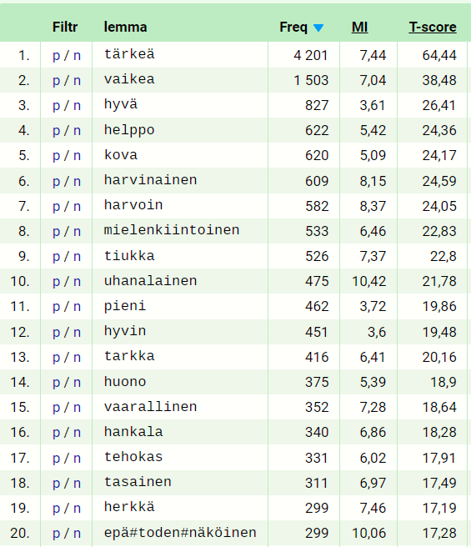
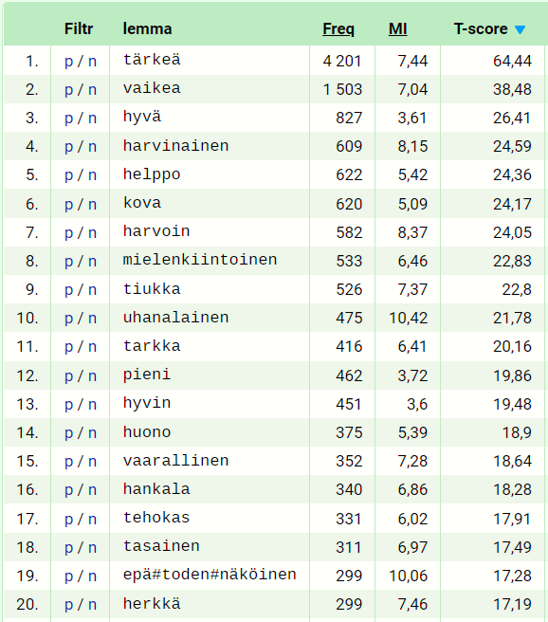
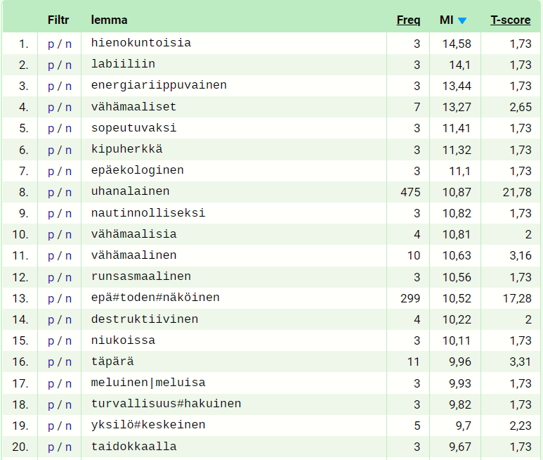
Esimerkkinä äärettömän

Slide 28
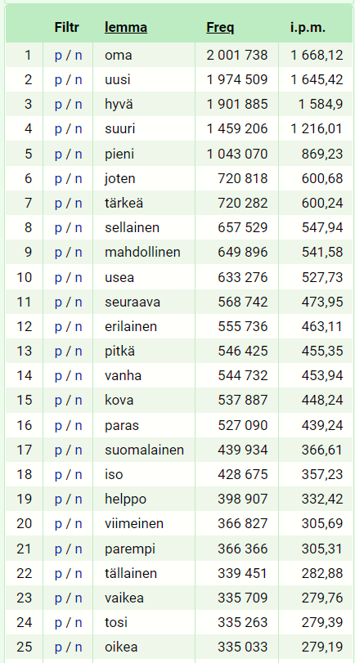
Yleisimpiä adjektiiveja, joilla on GEN-määrite
Yleisimpiä adjektiiveja

Slide 29
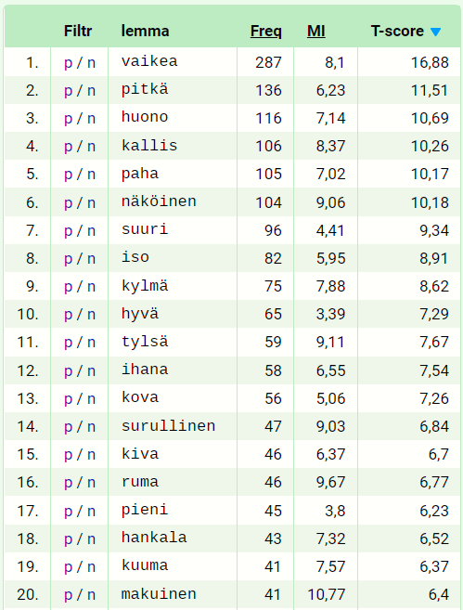
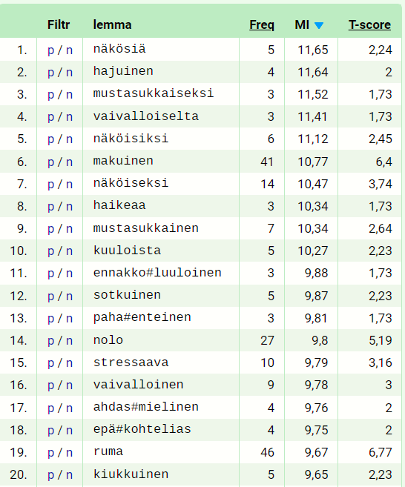
Esimerkkinä kamalan

Slide 30
LÄHTEET
AHLMAN, Erik. Adverbeista. In: Virittäjä 1/1933, str. 137–158.
JANTUNEN, Jarmo Harri. Minulla on aivan paljon rahaa – Fraseologiset yksiköt suomen kielen opetuksessa. In: Virittäjä 113 (3), 2009, str. 356–381.
PUNTTILA, Matti. Hyperhyvää vai huippuhuonoa? Tarpeellisista ja tarpeettomista vahvistussanoista. In: Kielikello. 1/1990. Dostupné online z: https://www.kielikello.fi/- /hyperhyvaa-vai-huippuhuonoa-tarpeellisista-ja-tarpeettomista-vahvistussanoista, citováno 4. 7. 2019.
PUNTTILA, Matti. Samanlaisuuden vertaaminen. In: Kielikello. 2/1996. Dostupné online z: https://www.kielikello.fi/-/samanlaisuuden-vertaaminen, citováno 4. 7. 2019.
PUNTTILA, Matti. Nominien superlatiivisuuden ilmaiseminen: vertailun typologiaa ja Kymenlaakson tienoon murteiden tarkastelua. Helsinki: Suomalaisen Kirjallisuuden Seura, 1985
ORPANA, Terttu. Kuvaus vai komentti – Tutkimus suomen kielen adjektiiviadverbien semanttisesta tulkinnasta. Tampere: Tampereen yliopisto, 1988.

